Slide 1

Nuwa

Slide 2
發展歷史

Slide 3
大學時代
政大資管專案 CPFR

Slide 4
CPFR 協同規劃、預測與補貨
(Collaborative Planning, Forecasting, and Replenishment)
供應商為了滿足零售商的需求，
通常會準備比零售商平均訂單數量更多一些的庫存作為保險，
上游供應廠商也會準備比下游供應商更多的商品作為安全庫存。
這個效應持續往上蔓延會造成廠商負擔額外的成本。
所以如果能整合整條供應鏈的資訊，
掌握補貨適當的時機和數量，
就可以減少庫存、物流及運輸成本，讓供應鏈的流程更有效率。
而 CPFR 系統便是整合規劃整個供應鏈資訊的系統。
供應商supplier
安全庫存
140
下訂單
供貨
安全庫存
120
供應商supplier
下訂單
供貨
需求
100
零售商
retailer

Slide 5
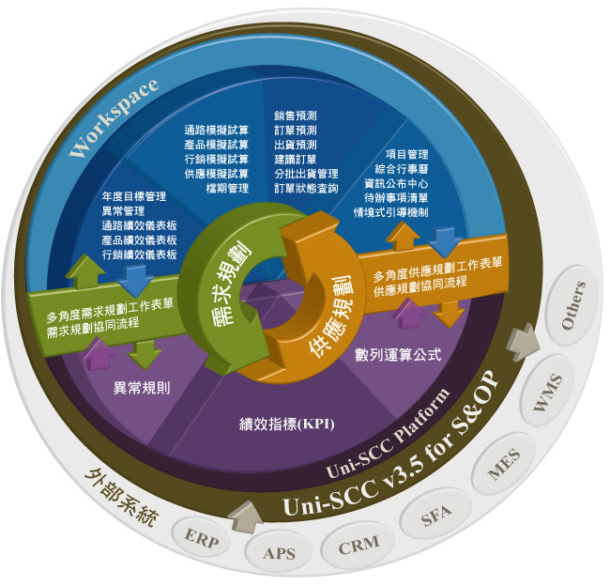
CPFR 概念圖

Slide 6
當時背景
CPFR 概念在台灣並不普及，
美國 Walmart 有 CPFR 成功案例。

Slide 7
eBizprise 聯合通商

Slide 8

eBizprise
CA (Computer Associates) 子公司
當時背景
政府開始推動 CPFR
CPFR 列入經濟部 E 計畫
被挖角到 eBizprise 執行 CPFR 專案

Slide 9
經濟部補助結束後，
CPFR 專案停擺。
CPFR 專案停滯原因： 供應鏈整合困難，台灣環境沒有強勢商家促成整合 ( e.g. 美國Walmart ) 且執行 CPFR 需要大量資金投入

Slide 10
eBizprise 現今發展狀況
以開發 SFS 銷售預測系統為主，
另有產品 Uni-SCC (CPFR)、
IBM Cognos BI、
IBM TM1財務模擬分析
eBizprise 官網 ➔ http://www.ebizprise.com.tw/web/index.php/site/index.html

Slide 11
Nuwa 成立

Slide 12
由於發展 CPFR 系統對新創公司來說較不可行，
此外 SCM / ERP / CRM 相關系統規模也相當龐大，
所以 Nuwa 開始發展和網路有關的軟體，
當時開發的第一個產品便是追蛙。
追蛙 (2006-2007)，是一個可追蹤網站改變的軟體。
可以訂閱不同網站並且可指定追蹤區塊，
當網站有改變時便會呈現原始資料和新資料的差異。
並發展瀏覽器 toolbar 追蹤網站。
公司第二套產品W2D以沿用追蛙儲存網站資料技術發展，儲存網路資料。

Slide 13
追蛙開發途中，共同開發人因家裡因素離開開發團隊，
Nuwa 隨後成立公司，
採取接案和產品開發同時進行的模式營運。

Slide 14
Nuwa 產品

Slide 15




女媧幫您追
padget
W2D
追蛙

Slide 16
女媧幫您追
追蹤基金、股票、外匯、價格變動的線上服務

Slide 17
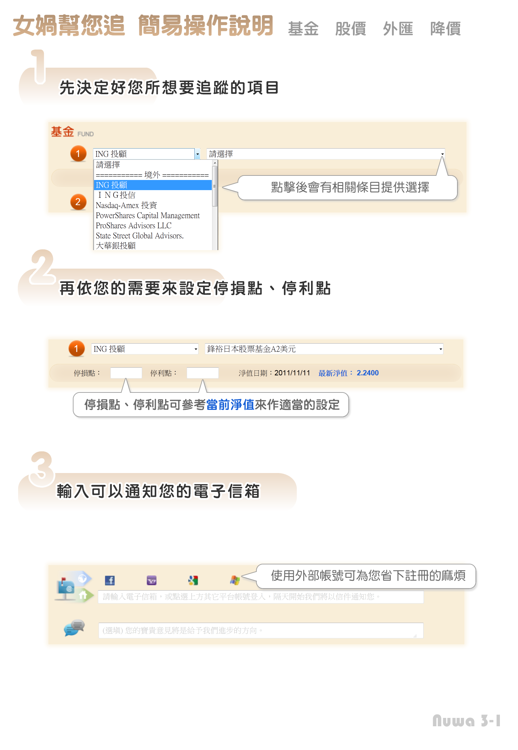

Slide 20
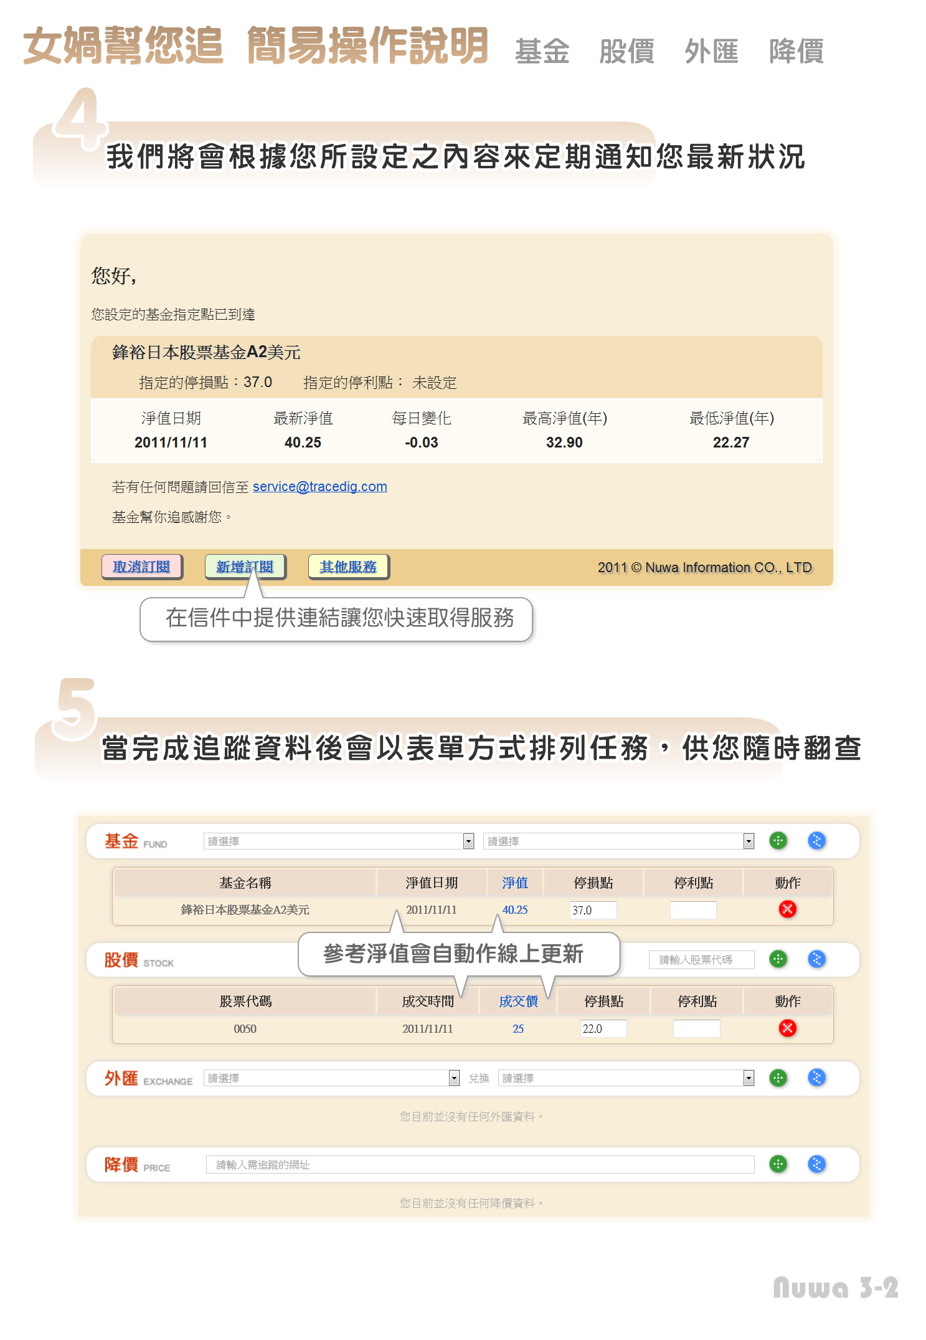

Slide 22
iPadget
擷取網路資料，轉換成桌面工具的服務

Slide 23
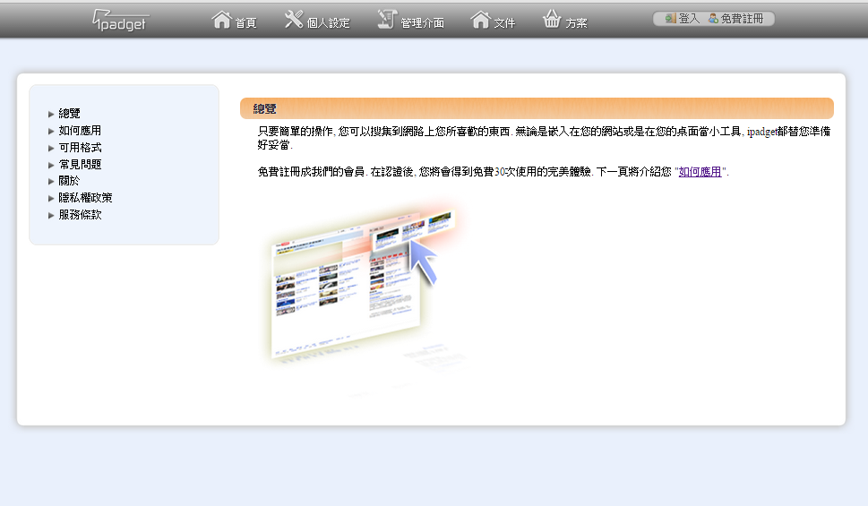

Slide 24
W2D
網路資料截取工具

Slide 25
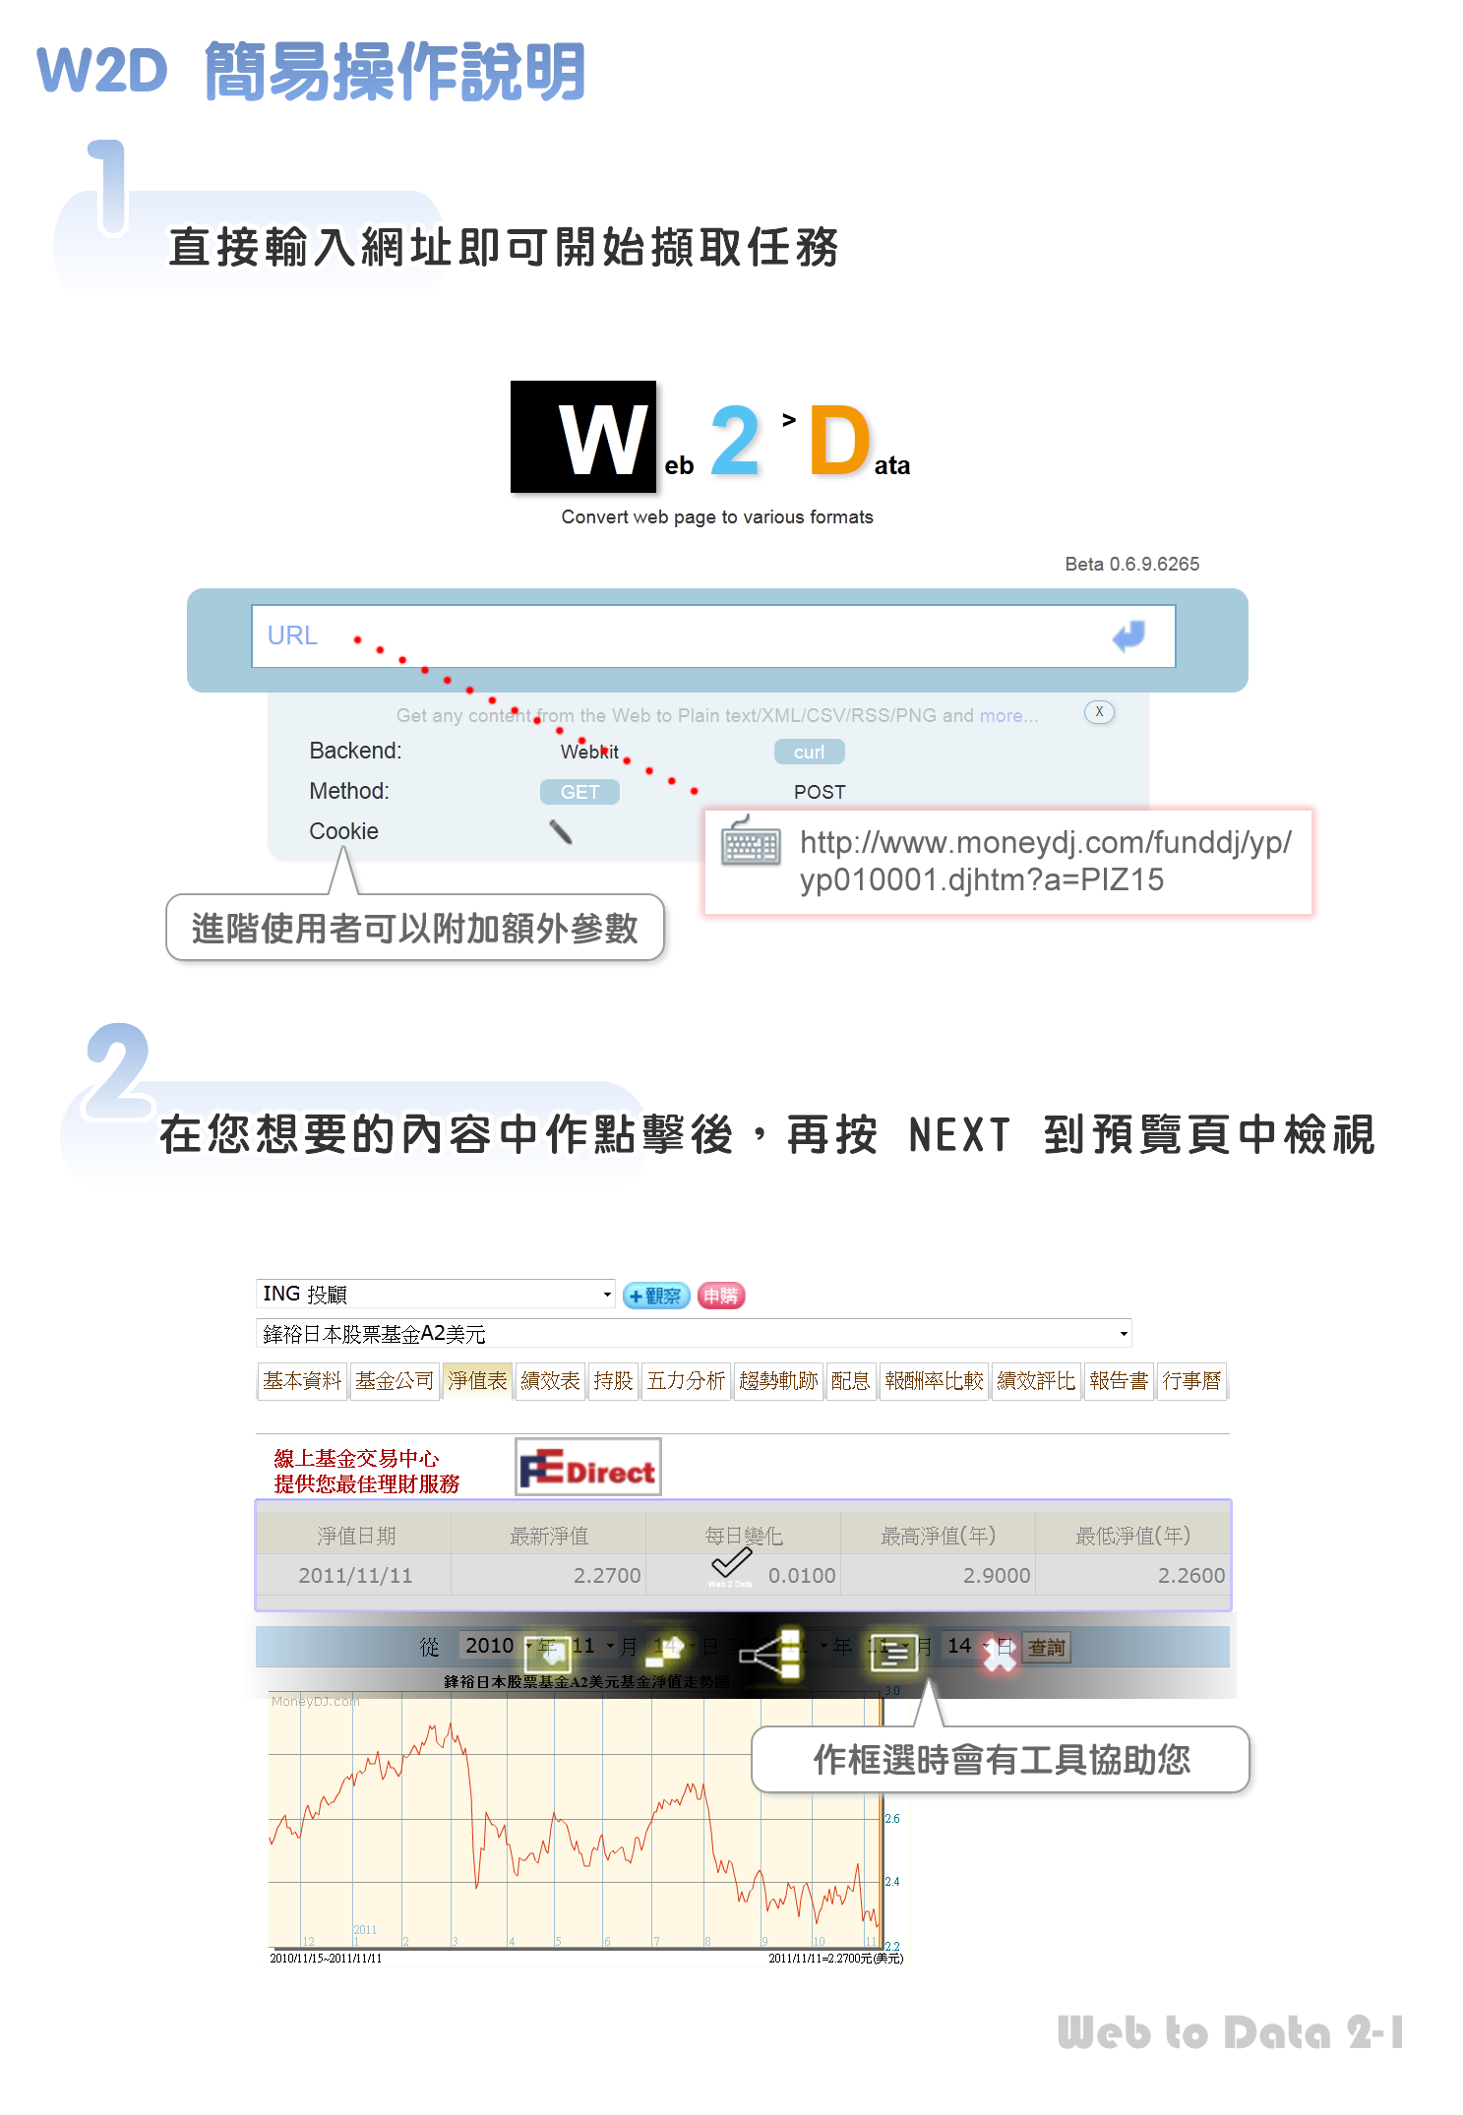

Slide 27
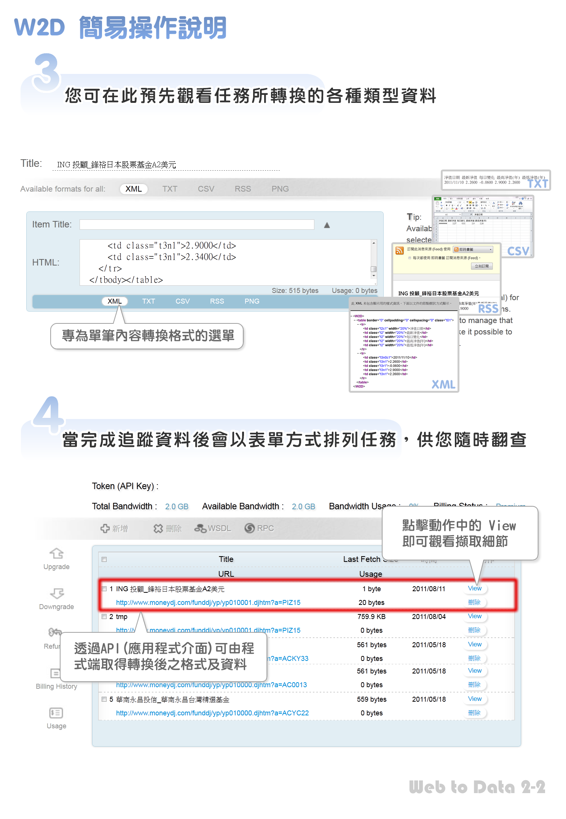

Slide 29
追蛙
跨網頁、跨瀏覽器資料追蹤技術

Slide 30
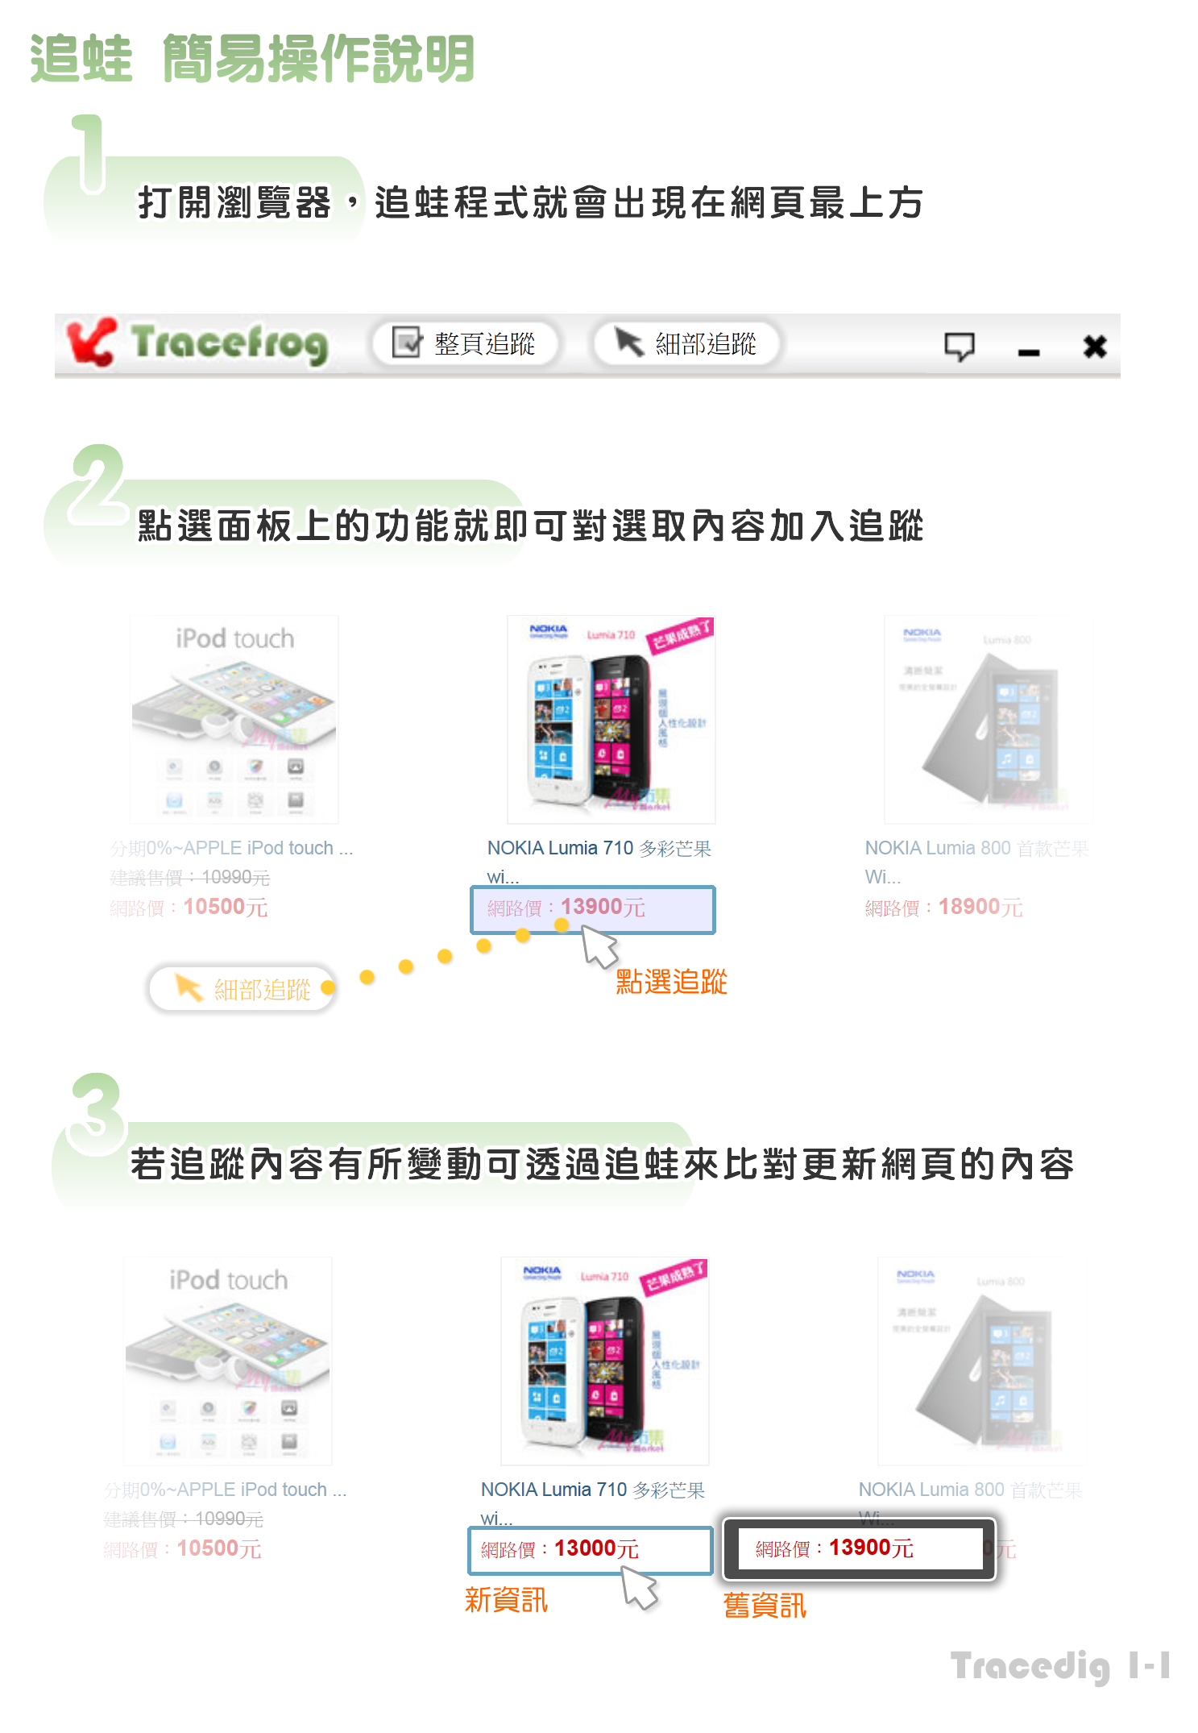

Slide 33
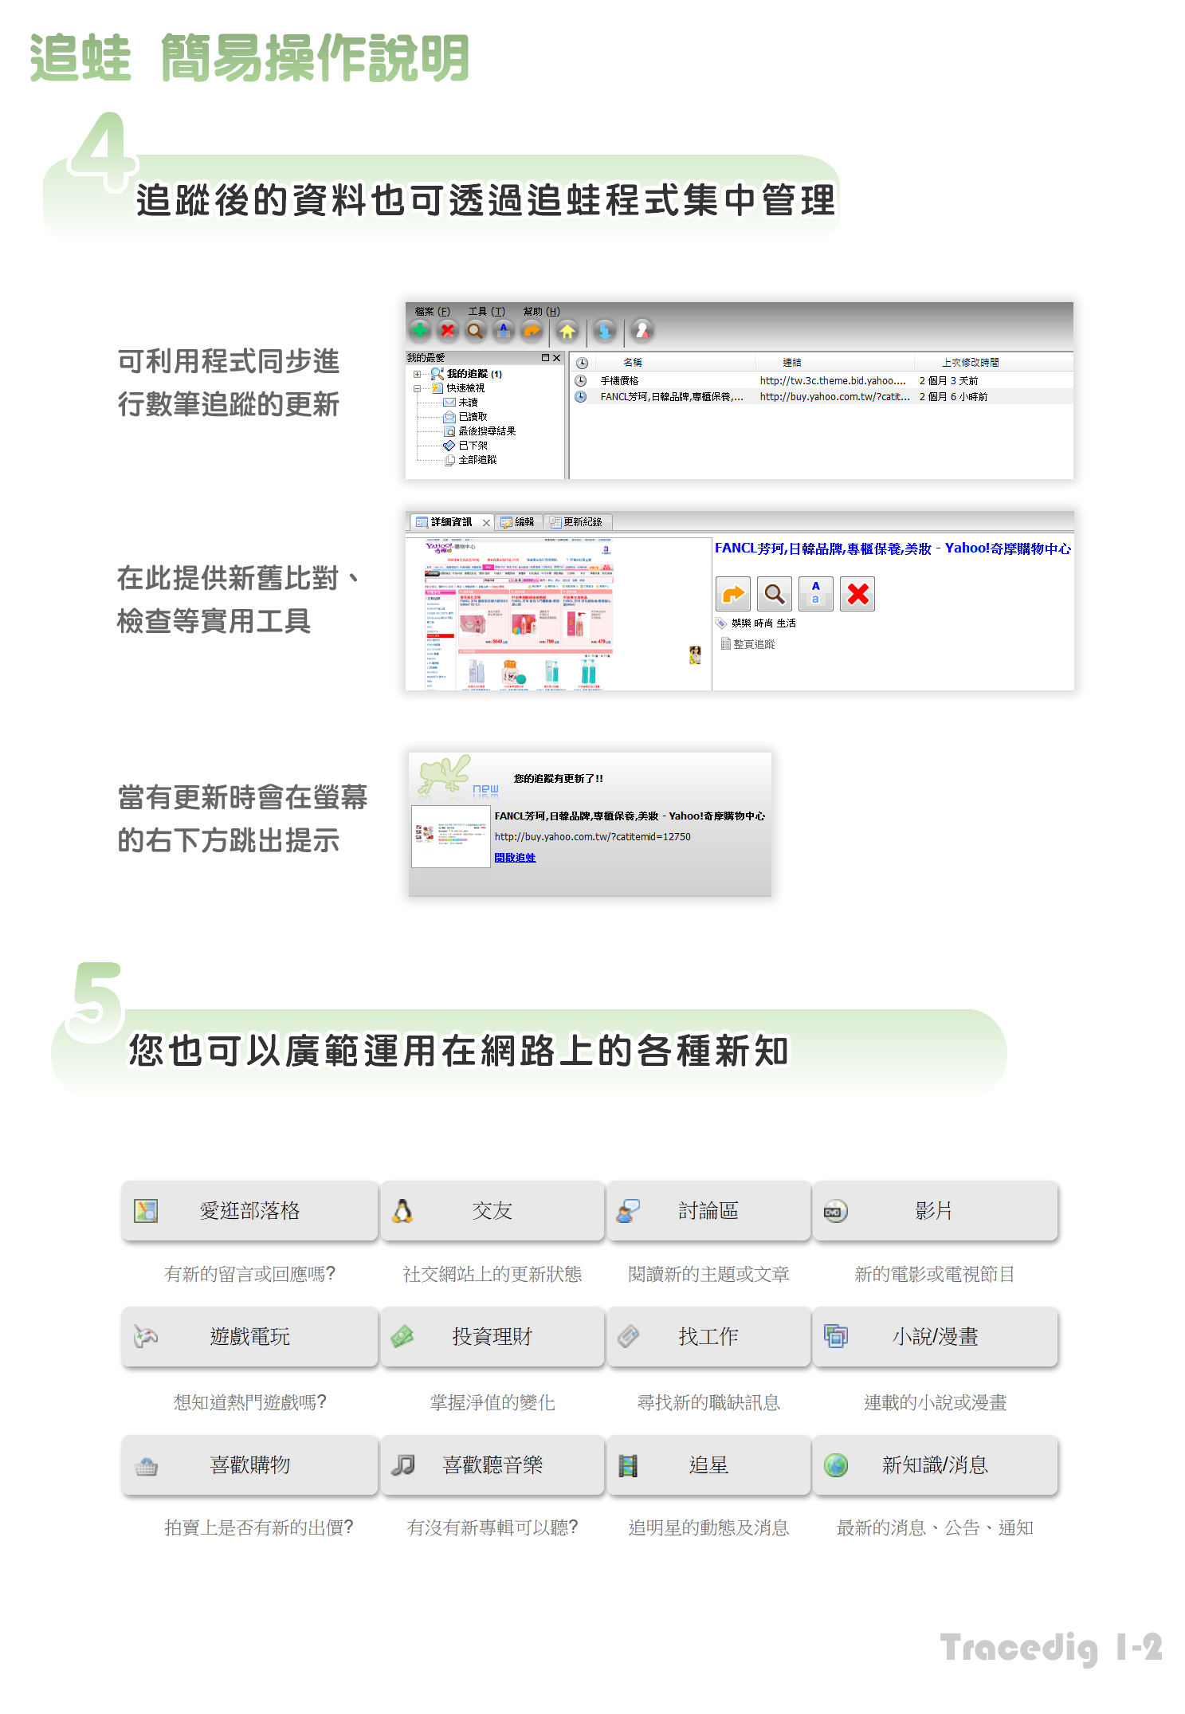

Slide 35
Nuwa 發展方向

Slide 36
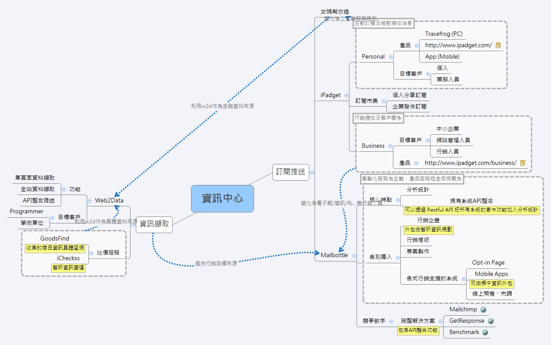

Slide 37
Nuwa 資料架構

Slide 38
Fabulinus for 新人
[ trac ] https://code.nuwainfo.com/trac/fabulinus [ svn ] https://code.nuwainfo.com/svn/Fabulinus/trunk
Phantasos for 外包專案
[ trac ] https://code.nuwainfo.com/trac/phantasos [ svn ] https://code.nuwainfo.com/svn/Phantasos/trunk
Mercurius for 公司產品專案
[ trac ] https://code.nuwainfo.com/trac/mercurius [ svn ] https://code.nuwainfo.com/svn/Mercurius/trunk
Pandora for 系統安裝環境
[ trac ] https://code.nuwainfo.com/trac/pandora [ svn ] https://code.nuwainfo.com/svn/Pandora/trunk

Slide 39
Phantasos
外包專案

Slide 40
Phantasos /
Aidem
BigObject-ODBC ( 資料庫銜接系統 )
Caramelo
ForcastEngine ( eBizprise 預測引擎 )
iPower
NewCJ ( 大新倉頡輸入法 )
SEC
TSMS_TANFB ( 國道隧道維護管理系統 )
Phantasos
資料結構
執行中專案

Slide 41
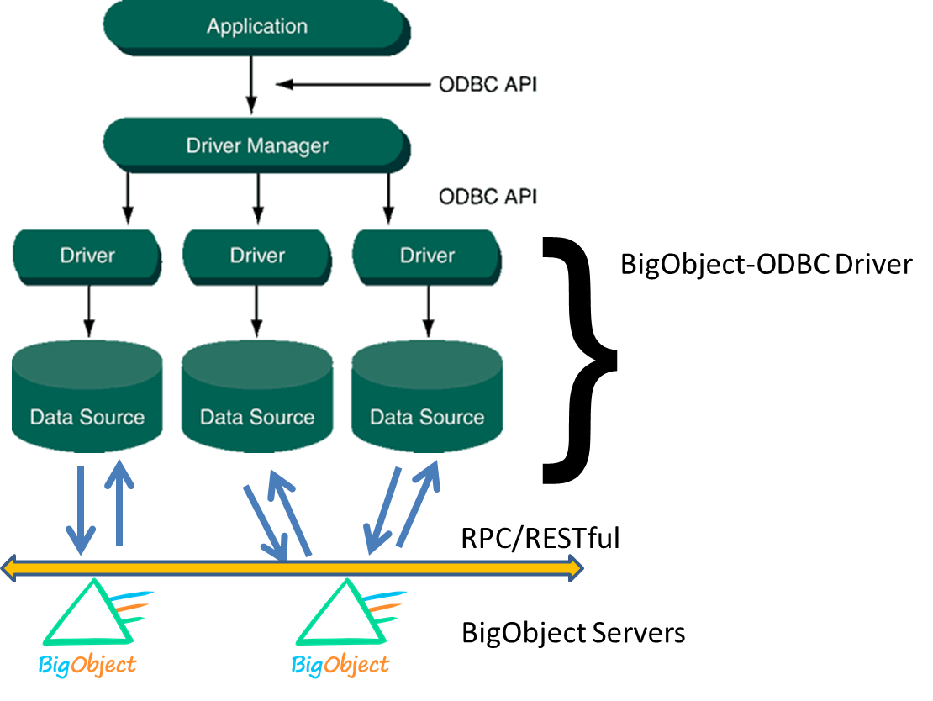
BigObject- ODBC
資料庫銜接系統
建立可讓支援 ODBC 的應用程式
透過 ODBC Driver
來取得 BigObject Server 的資料，
讓需要數據
或分析的系統，
例如 Tableau、Excel，可以讀取運用。

Slide 42
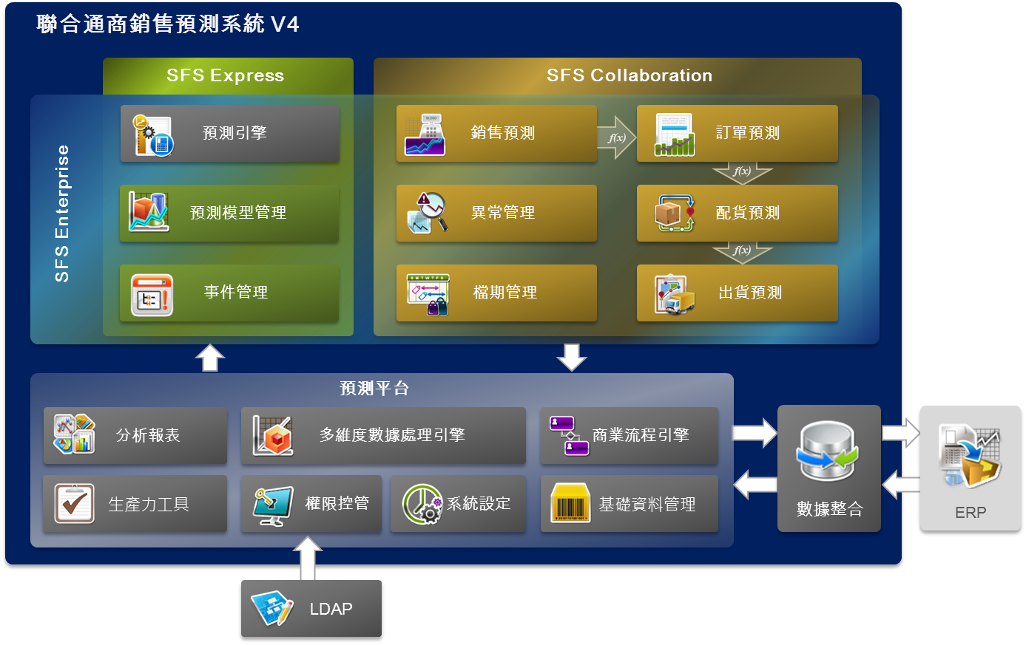
ForcastEngine
eBizprise SFS 專案預測引擎

Slide 43
未來應用方向
ODBC
銜接客戶資料庫
W2D
爬取資料
SFS
預測

Slide 44
Mercurius
公司產品專案

Slide 45
Source /
Client /
Mercurius ( 追蛙 )
PyLZJB
Talaria
Client
Iuno ( 和 Nuwa 相關的共同檔案 )
Iuppiter ( 和 Nuwa 沒有直接關係 的共同檔案 )
Patch
Project ( 外包專案可繼續應用的部分 )
PyMaia ( 演算法 )
Server
Vulacanus ( toolbar )
Mercurius /
Deployment
Document
Source
Temporary
Utility
Project /
Mercurius
舊資料結構
BusinessManagement
Newsletter
ShoppingCart
Wikiprice
Server /
Arachne
Phoenix
Satyr
Survey
Unicorn
Toolbar
Yggdrasil

Slide 46
Server /
Arachne ( W2D 第二版 )
Phoenix ( 產品共同檔案 )
Satyr ( 線上版追蛙、追蛙說明站 )
Survey ( 女媧幫您追 )
Unicorn ( W2D )
Toolbar
Yggdrasil ( BusinessManagement code base )
Phoenix / Phoenix /
member ( 會員管理 )
paypal ( 處理訂單服務選擇和支付方等等 )
selector ( 處理追蛙區塊選擇功能 )
Server

Slide 47
Project /
BusinessManagement ( 支援一般公司基本需求的系統，包含進度管理、財務記錄等功能 )
Newsletter ( 電子報管理系統 )
Wikiprice ( 商品比價系統 )
Project

Slide 48
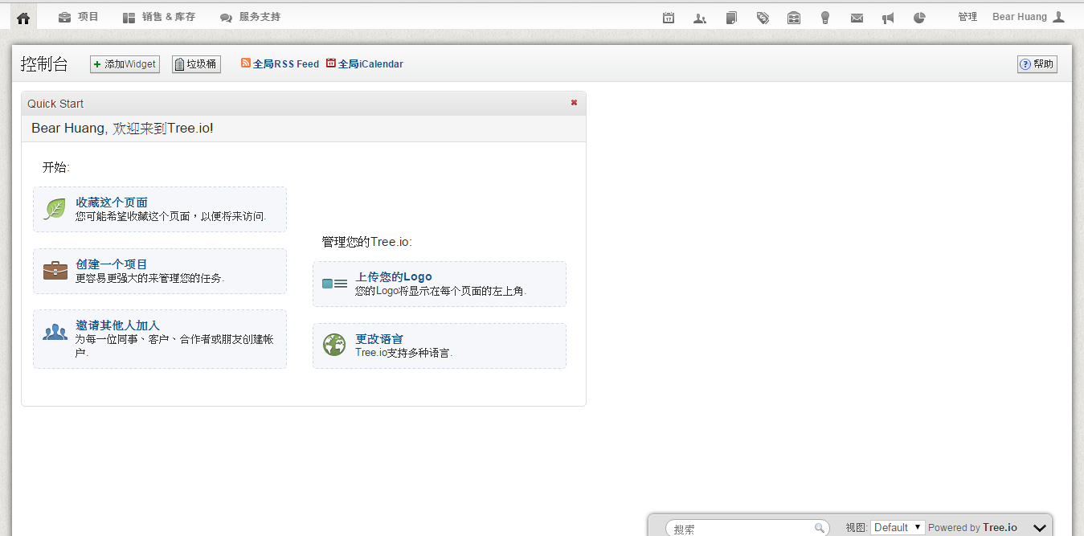
Business Management
公司管理系統

Slide 49







Newsletter
電子報管理系統
新增連絡人
建立郵件清單
提供管理者
寄送電子報、
測試電子報、 管理電子報會員、
追蹤使用者連結點擊、 觀看電子報成效分析功能
新增電子報
管理者
觀看分析
測試
寄送

Slide 50





Newsletter
電子報管理系統
讀取電子報
點擊連結
提供管理者
寄送電子報、
測試電子報、 管理電子報會員、
追蹤使用者連結點擊、 觀看電子報成效分析功能
使用者
線上觀看
取消訂閱

Slide 51
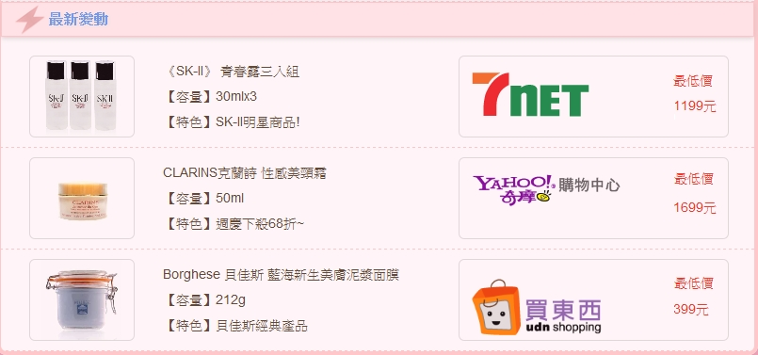
WikiPrice
商品比價系統

Slide 52
WikiPrice /
AutomationPoster ( 更新Wiki首頁的 “最新變動” 和 “熱門頁面” 內容 )
Classification ( 設定產品分類 )
Fetch ( 抓取網站畫面 )
Find ( 未分類前的商品瀏覽 )
Poster
Store ( 比價網站， 記錄匯集資料及相關過程的log )
Systematizer ( 上傳產品分類的結果到store )
TemplateConverter ( 接收產品資料，製作產品資料樣板zip檔 )
Toolbar ( 比價工具列 )
Uploader ( 上傳商品圖片到Wiki )
URLSeeker ( 抓取網站資料 )
Wikiprice ( 共同package )
WikiPrice
商品比價系統

Slide 53
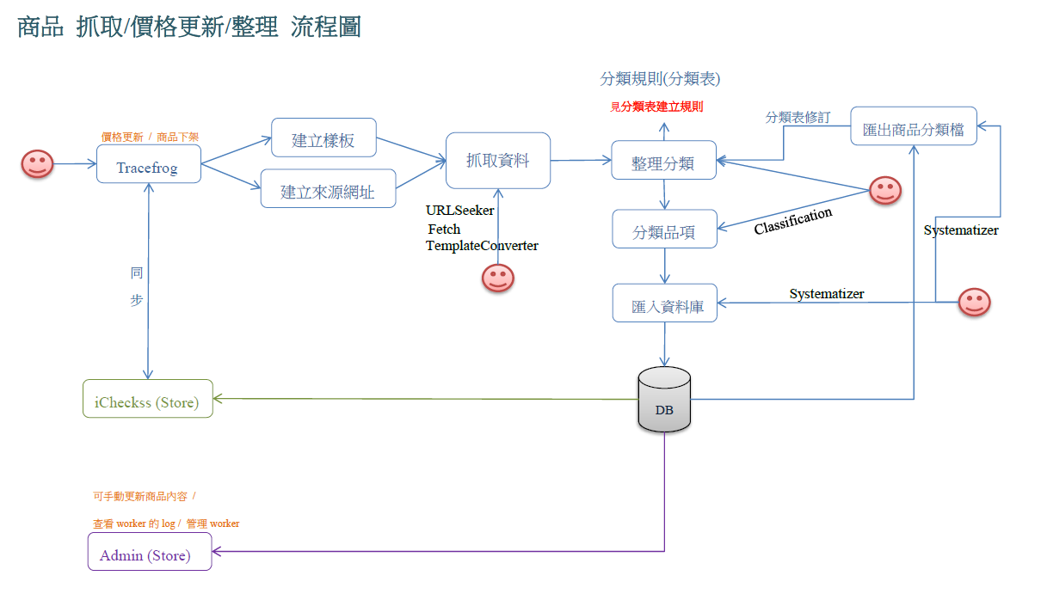
WikiPrice 流程圖

Slide 54
Mercurius /
Iuppiter
Iuno
產品專案
Mercurius
未來資料結構

